Slide 1
Организация социально-психологического тестирования обучающихся в муниципальных и областных государственных общеобразовательных организациях и государственных профессиональных образовательных организациях
Шалагинов Н.Л. Директор КОГАУ ЦОКО

Slide 2
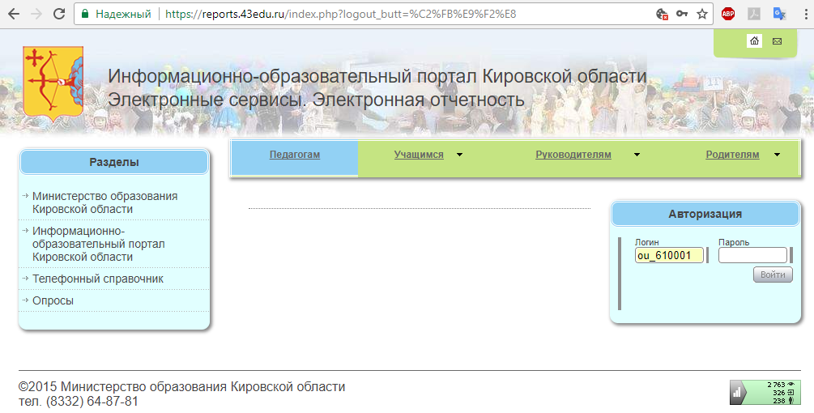
Начало работы

Slide 3
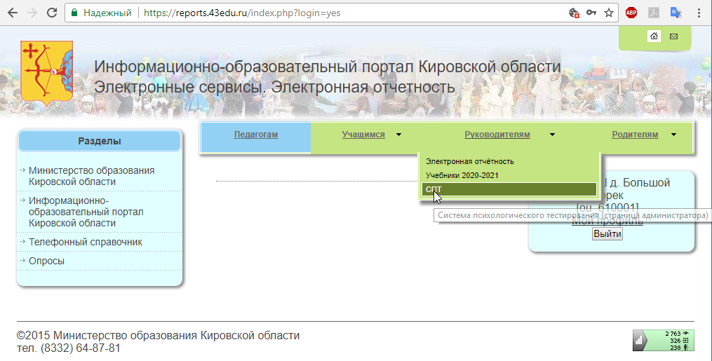
Начало работы

Slide 4
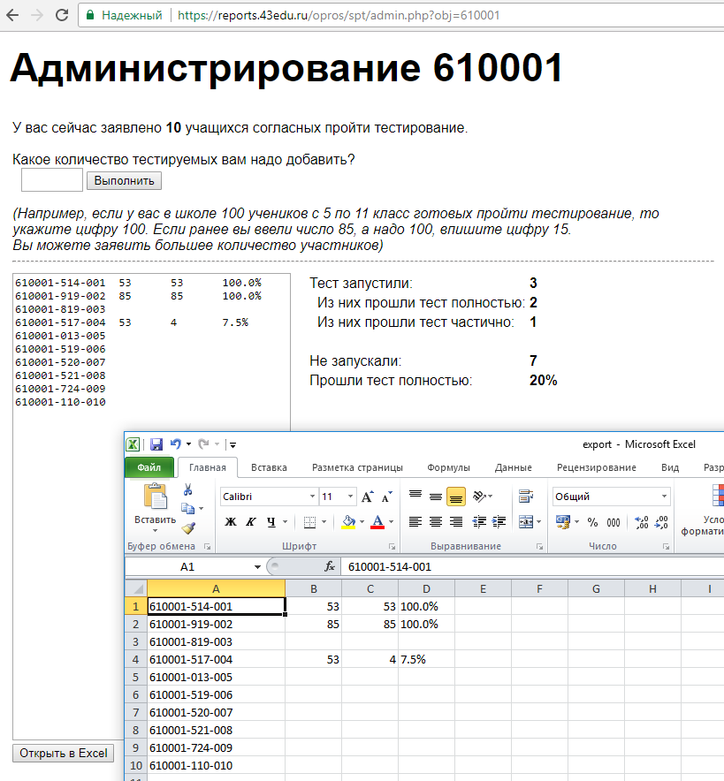
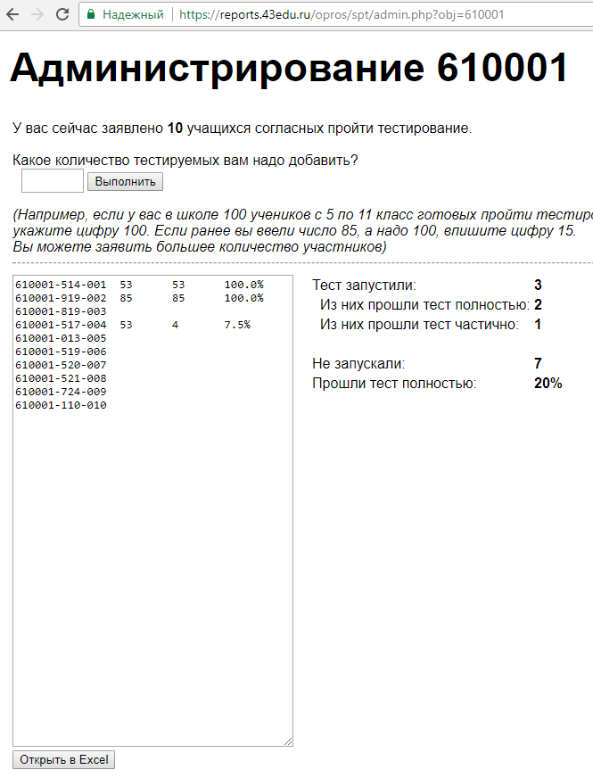
Начало работы

Slide 5
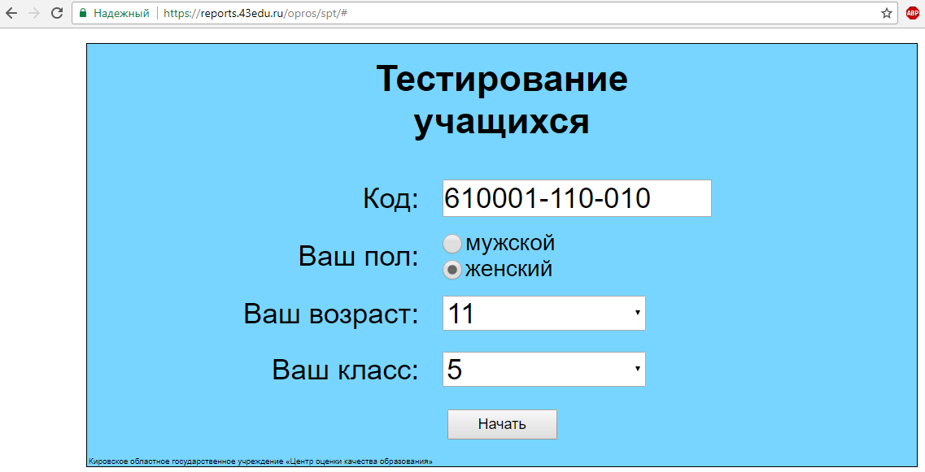
Начало тестирования
reports.43edu.ru/opros/spt/

Slide 6
Работа с тестом

Slide 7
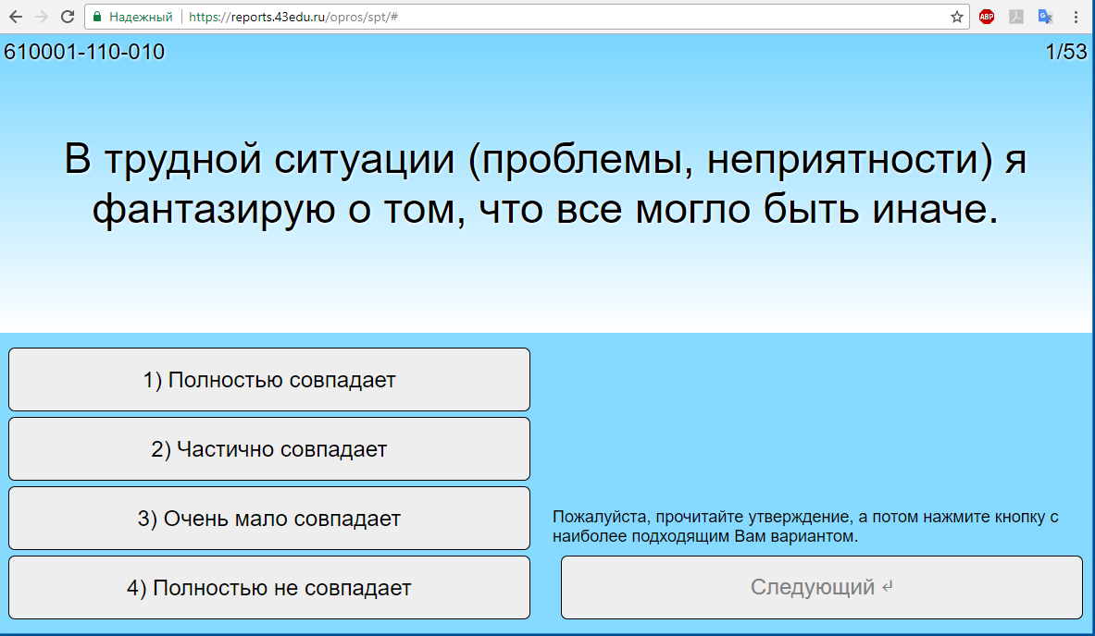
Работа с тестом

Slide 8
Работа с тестом

Slide 9
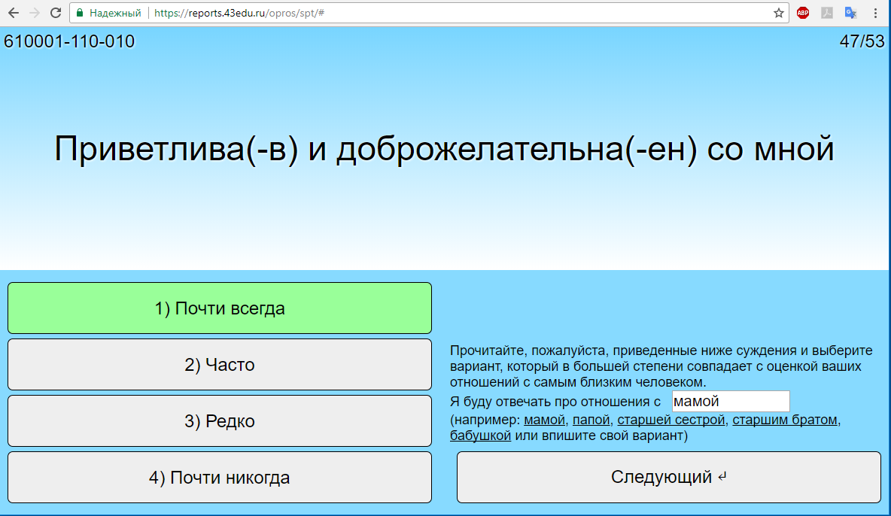
Работа с тестом

Slide 10
Работа с тестом

Slide 11
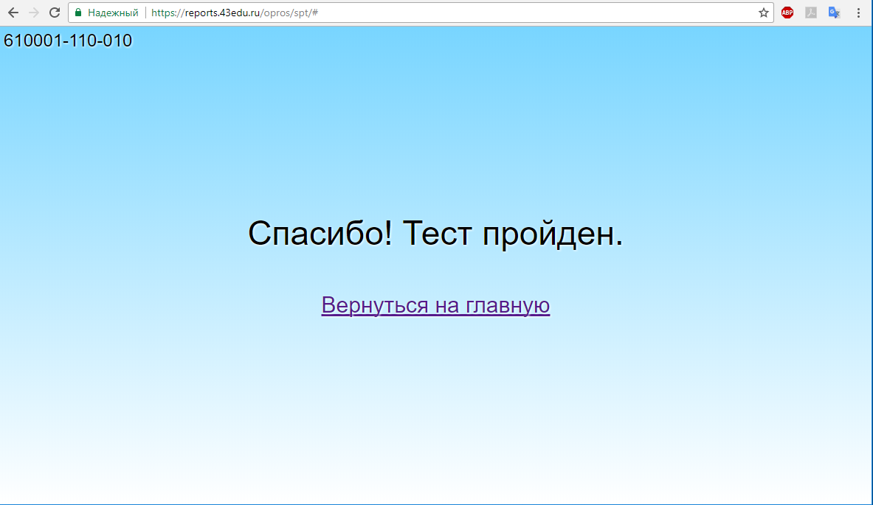
Завершение работы

